Slide 1

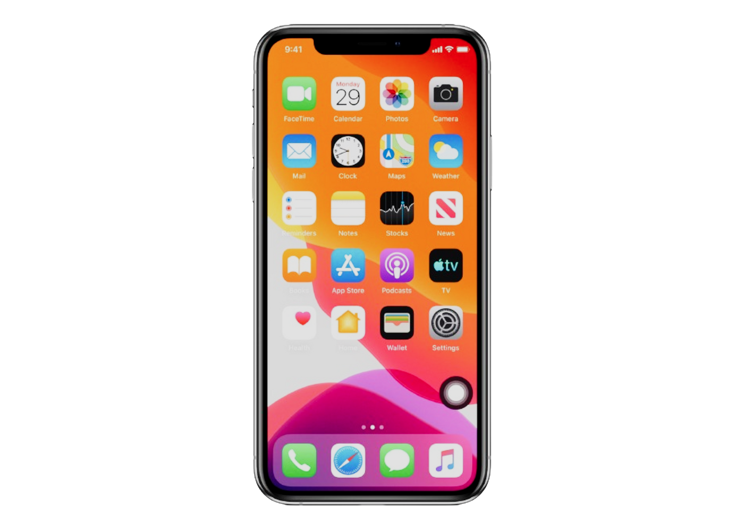

PDK_AI
Home
About Us
Project
End
Analisis Sentimen Ulasan Produk E-Commerce Menggunakan
Model
Transformer (BERT)
PRESENTATION
KECERDASAN BUATAN LANJUT
Start Slide

Slide 2



PDK_AI
Home
About Us
Project
End
Anggota
Kelompok
DESI ADVENI
WULANDARI
TIKA JULIANTI SURYANI
23.11.5836
23.11.5855
2303010125
Next Slide

Slide 3

PDK_AI
Home
About Us
Project
End
Latar Belakang - Pengambilan Judul
Ulasan produk pada platform e-commerce seperti Shopee dan Tokopedia jumlahnya sangat besar sehingga sulit dianalisis secara manual.
Analisis sentimen digunakan untuk mengetahui opini konsumen secara otomatis dan lebih efisien.
Model IndoBERT dipilih karena mampu memahami konteks bahasa Indonesia, termasuk penggunaan bahasa tidak formal dan slang.
Melalui proyek ini, ulasan produk diklasifikasikan menjadi sentimen positif dan negatif untuk membantu bisnis memahami persepsi konsumen.
KECERDASAN BUATAN LANJUT
Next Slide

Slide 4
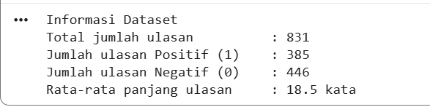
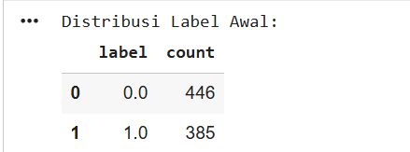
PDK_AI
Home
About Us
Project
End
Load & Processing Data
DATASET FROM KAGGLE
Next Slide

Slide 5
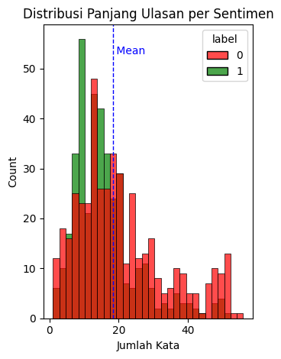
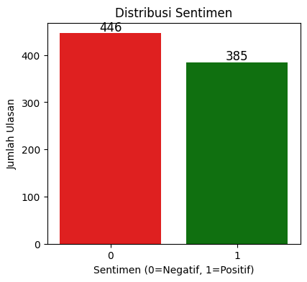
PDK_AI
Home
About Us
Project
End
Load & Processing Data
DATASET FROM KAGGLE
Next Slide

Slide 6
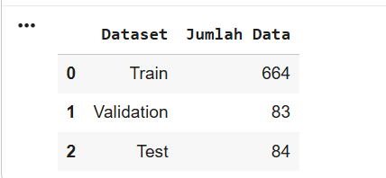
PDK_AI
Home
About Us
Project
End
Load & Processing Data
Split Dataset
DATASET FROM KAGGLE
Next Slide

Slide 7

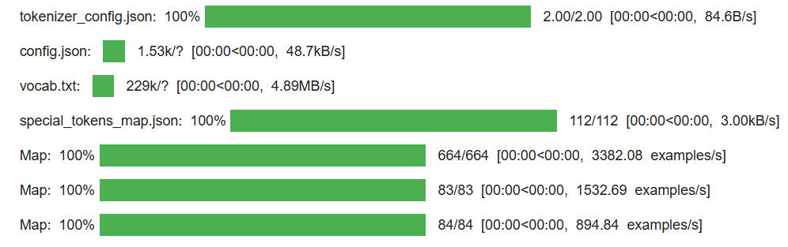
PDK_AI
Home
About Us
Project
End
Tokenization
KECERDASAN BUATAN LANJUT
Next Slide

Slide 8
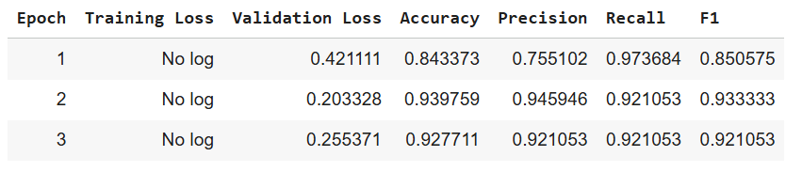

PDK_AI
Home
About Us
Project
End
Model &
Training
KECERDASAN BUATAN LANJUT
Next Slide

Slide 9
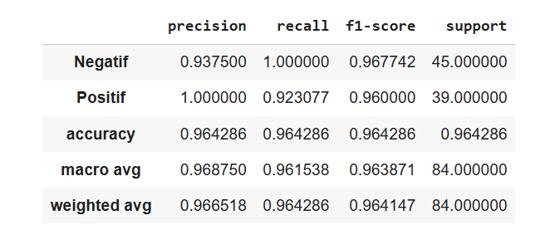
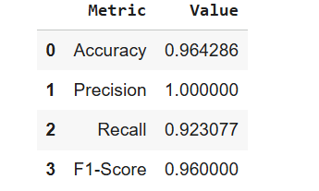
PDK_AI
Home
About Us
Project
End
Classification Report
Visualization &
Evaluation
Metrics Table
KECERDASAN BUATAN LANJUT
Next Slide

Slide 10
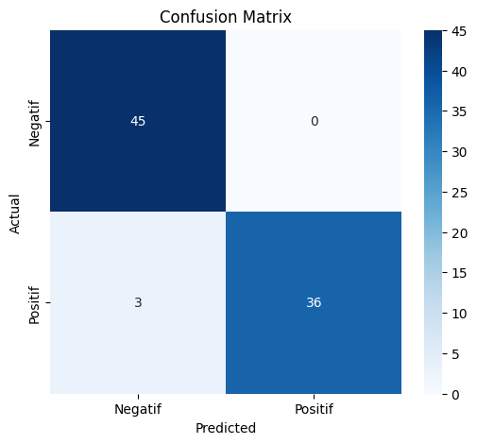
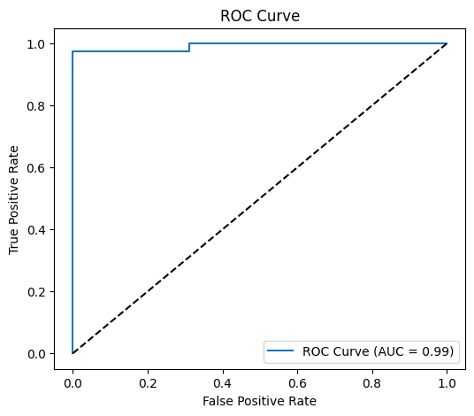
PDK_AI
Home
About Us
Project
End
ROC Curve
Confusion Matrix
KECERDASAN BUATAN LANJUT
Visualization &
Next Slide
Evaluation

Slide 11
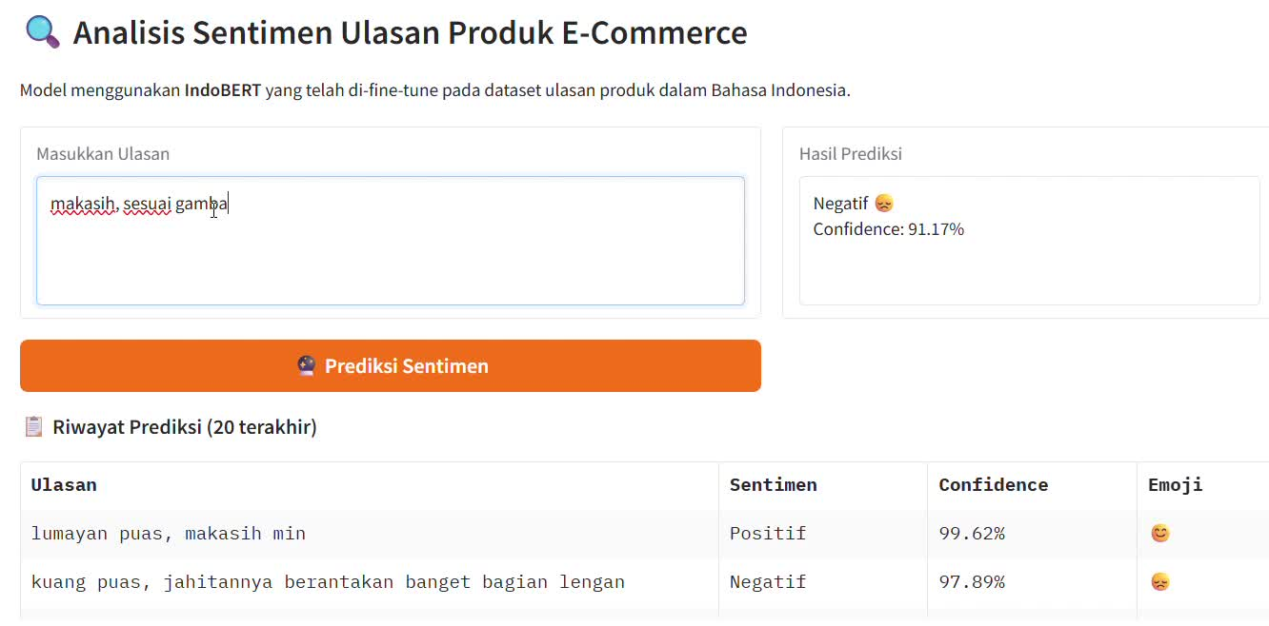
PDK_AI
Home
About Us
Project
End
Gradio
UI
G-COLAB CODE
Next Slide

Slide 12
PDK_AI
Home
About Us
Project
End
Thank
You!
KECERDASAN BUATAN LANJUT
End Slide

